Slide 1


ROCKET LEASE
GRUPO 16
DEMO - SPRINT 2

Slide 2
RESUMEN DE CONTENIDOS
ARTEFACTOS CORREGIDOS
HISTORIAS COMPROMETIDAS
RETROSPECTIVA
RIESGOS
SPRINT SIGUIENTE
DEMO

Slide 3
ARTEFACTOS
CORREGIDOS

Slide 4
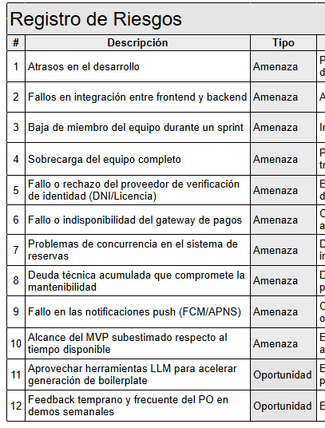
RIESGOS
ANTES
CORRECCIONES
El riesgo R4 no corresponde considerarlo como riesgo.
Se elimina el riesgo R7, dado que la concurrencia será manejada por la base de datos.
Servicios externos tercerizados van a ser STUBS

Slide 5
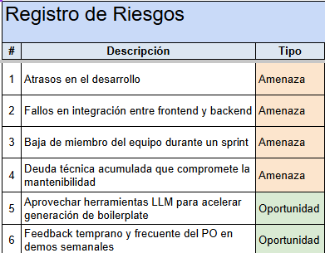
RIESGOS
DESPUES
CORRECCIONES ✅
R4 Eliminado
R7 Eliminado
Riesgos de servicios tercerizados eliminados
MITIGACIONES IMPORTANTES
Desarrollo mobile ⟶ PWA

Slide 6
CRONOGRAMA
SPRINT | US PREVIOS | US NUEVOS | SP PREVIOS | SP NUEVOS
1 | 15 | 15 | 35 | 35
2 | 12 | 12 | 40 | 40
3 | 9 | 13 | 49 | 58
4 | 9 | 13 | 52 | 58
5 | 7 | 6 | 57 | 57
6 | 8 | 4 | 41 | 24
7 | 5 | 2 | 39 | 18

Slide 7
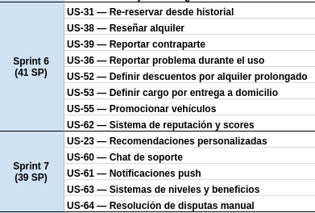
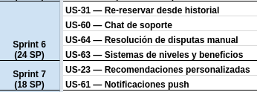
CRONOGRAMA

Slide 8
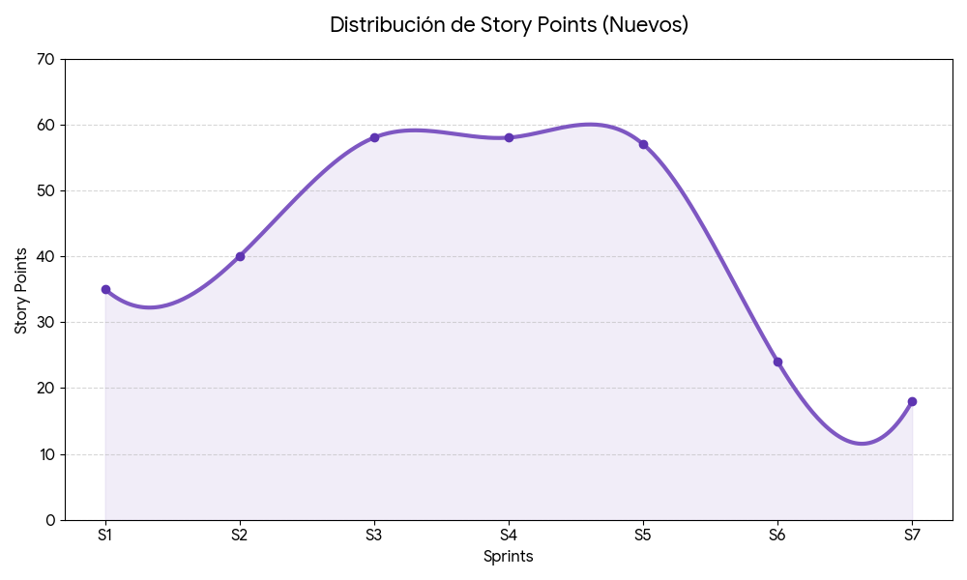
CRONOGRAMA

Slide 9
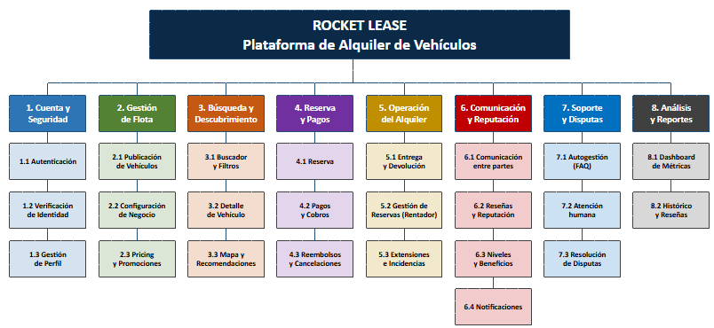
WBS

Slide 10
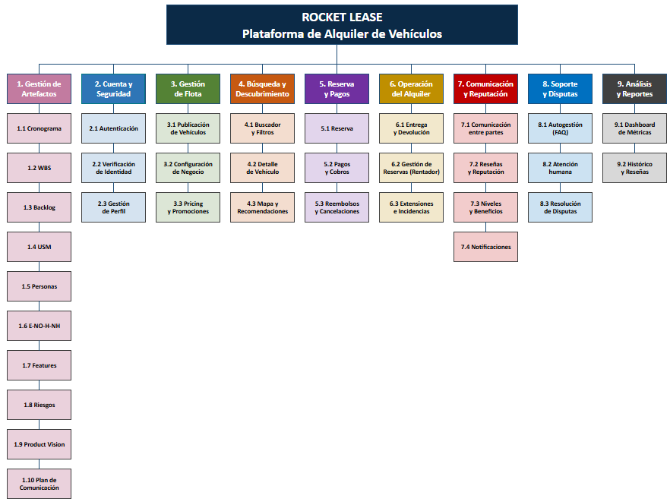

WBS

Slide 11
HISTORIAS
SPRINT 1

Slide 12
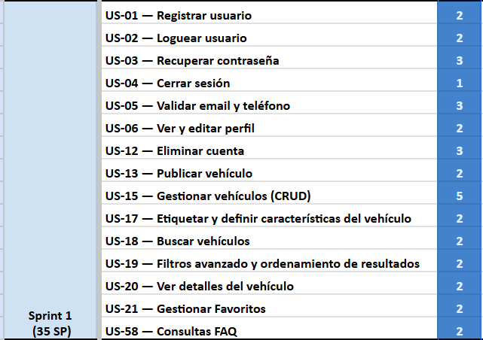
HISTORIAS
COMPROMETIDAS
ANTES

Slide 13
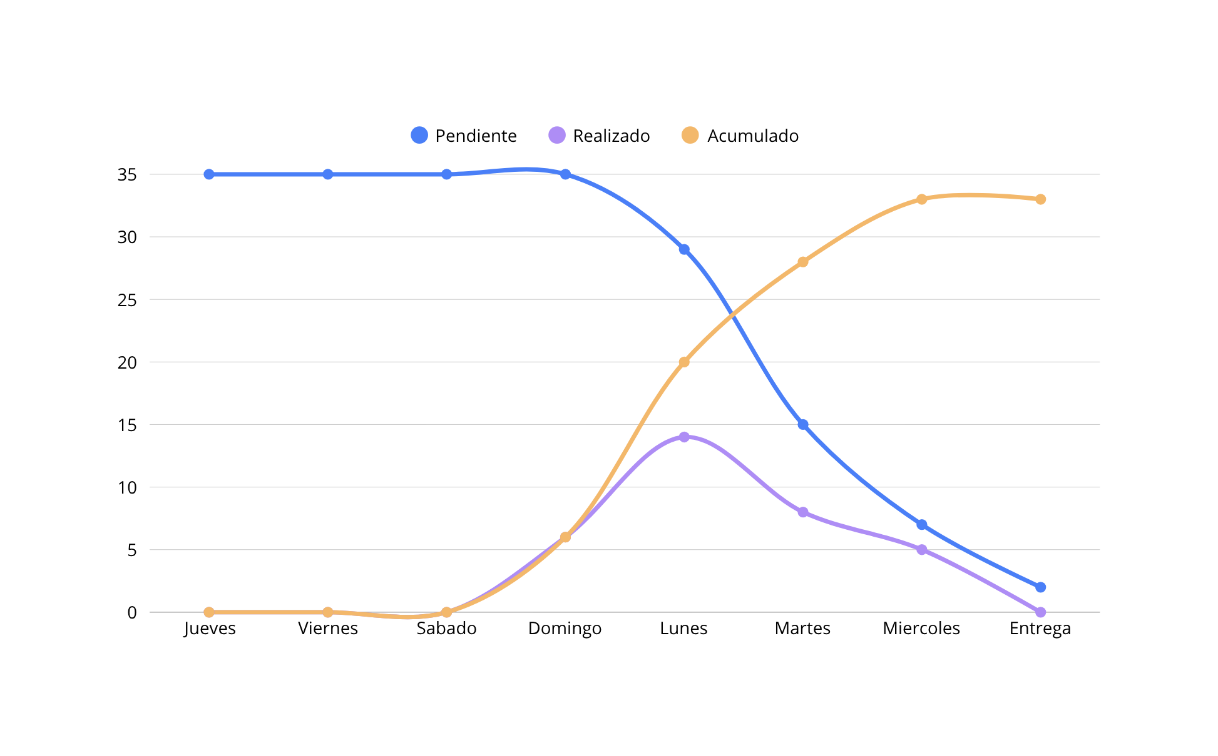
FLUJO DE DESARROLLO (SP)

Slide 14
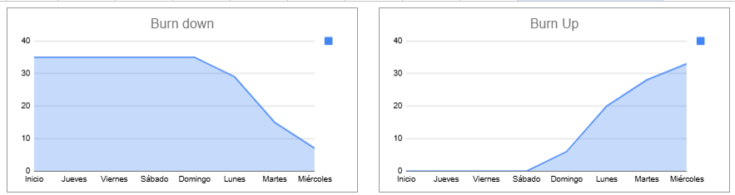
BURN CHARTS

Slide 15
RETROSPECTIVA

Slide 16
RETROSPECTIVA
Costo inicial subvalorado y ajuste tardío
Intensificación del trabajo por demoras tempranas
Búsqueda de un esquema que maximice el rendimiento del equipo
ANTES

Slide 17
COMPROMISO
SPRINT 2

Slide 18
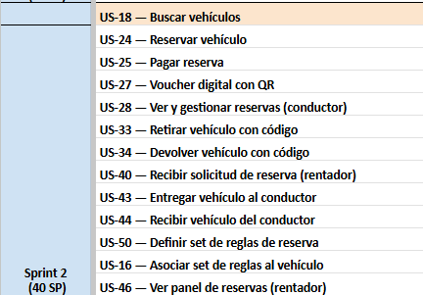
COMPROMISO SPRINT 2
DEUDA SPRINT 1

Slide 19
¡ DEMO !
Rocket Lease App

